Slide 1
12. ネットワーク解析

Slide 2
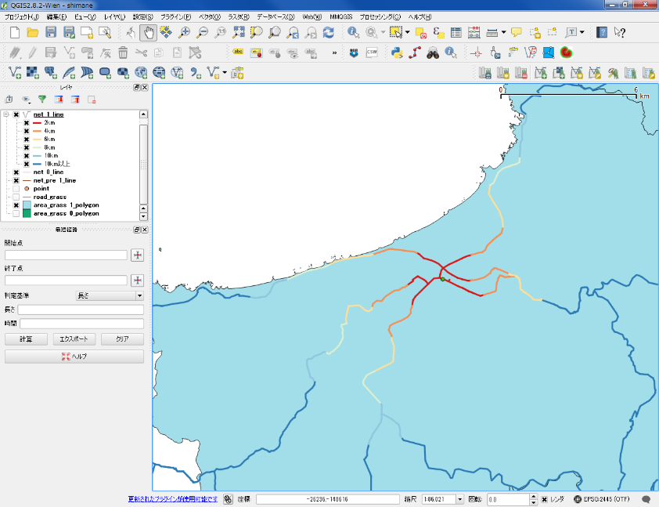
ネットワーク解析
[使用データ]
「国土交通省国土政策局「国土数値情報（島根県 行政区域、道路、消防署、医療施設データ）」を加工し（座標変換EPSG:2445 ）、利用」
[実習内容]
①QGISで最短距離検索
②QGISでGRASSのプラグインを利用した到達圏検索
③GRASSのNetwork Analyst Toolを利用したネットワーク分析
Notes:
国土数値情報 http://nlftp.mlit.go.jp/ksj/index.html

Slide 3
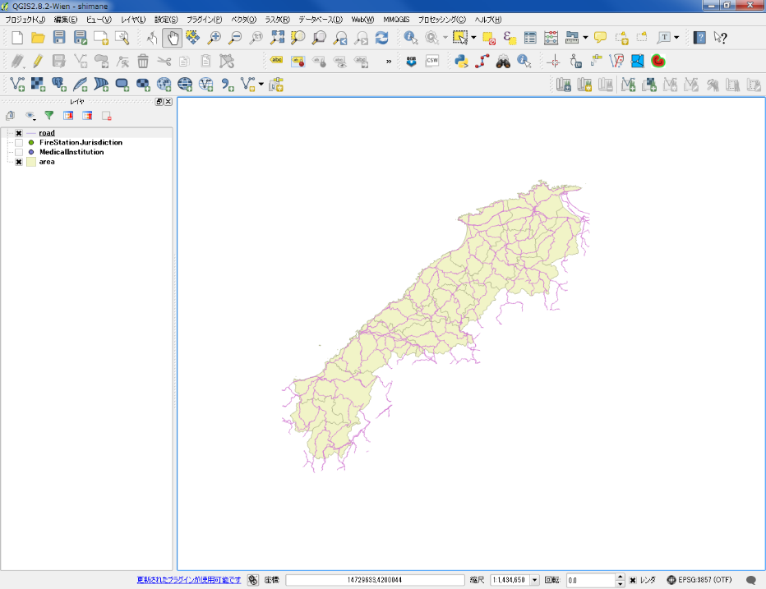
最短経路検索
QGISの道路グラフプラグインを使用して、2点間の最短距離を求める

Slide 4
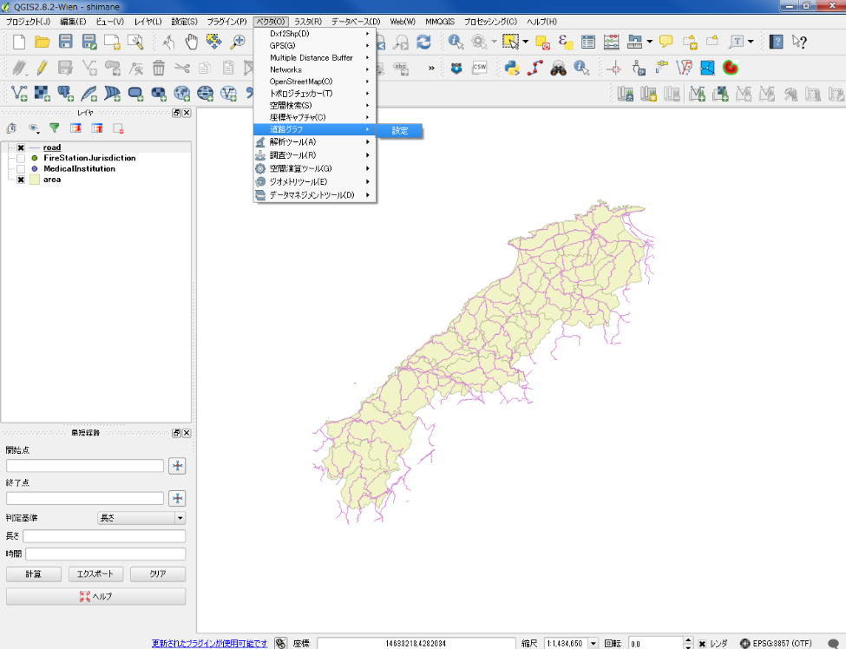
ベクタ
＞道路グラフ
＞設定
道路グラフプラグインの設定を行う

Slide 5
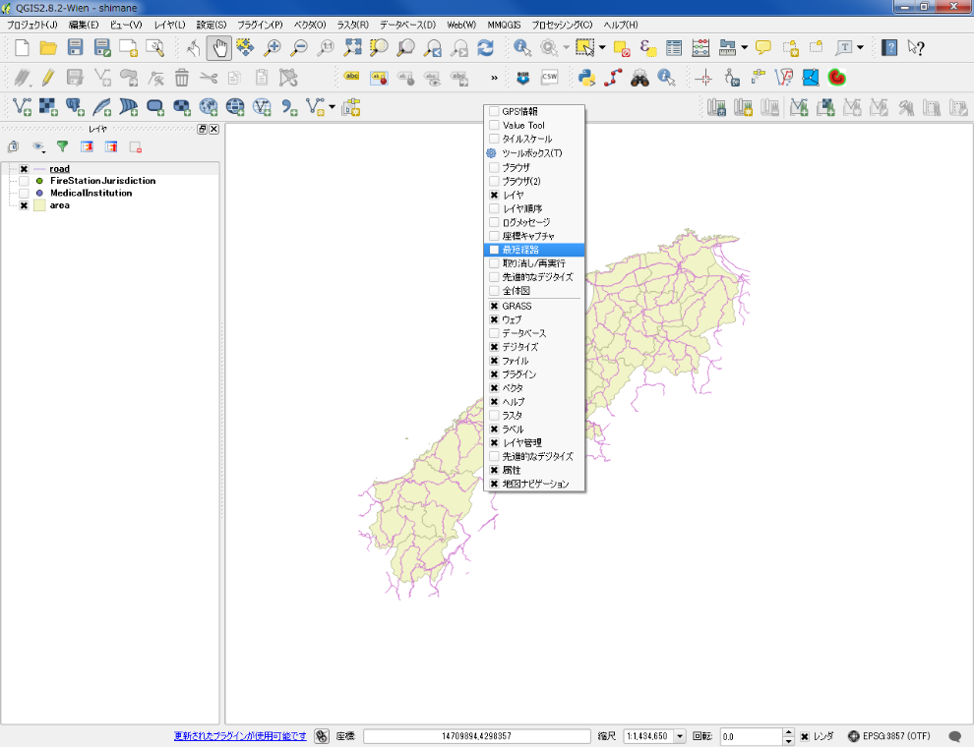
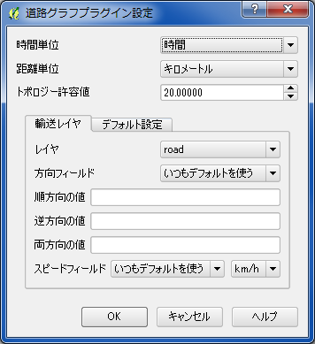
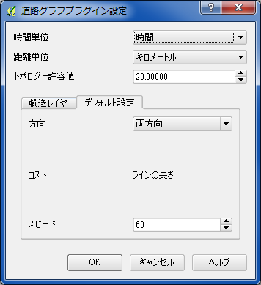
①
②
④
③
⑤
時間単位、距離単位を選択し輸送レイヤをroad（ラインデータ）に設定する。
タブをデフォルト設定に切り替えスピードを入力（60km/h）。

Slide 6
アイコンの表示されていな部分で右クリックすると、プラグインの切り替えウインドウが表示される。
最短経路にチェックをいれる。

Slide 7
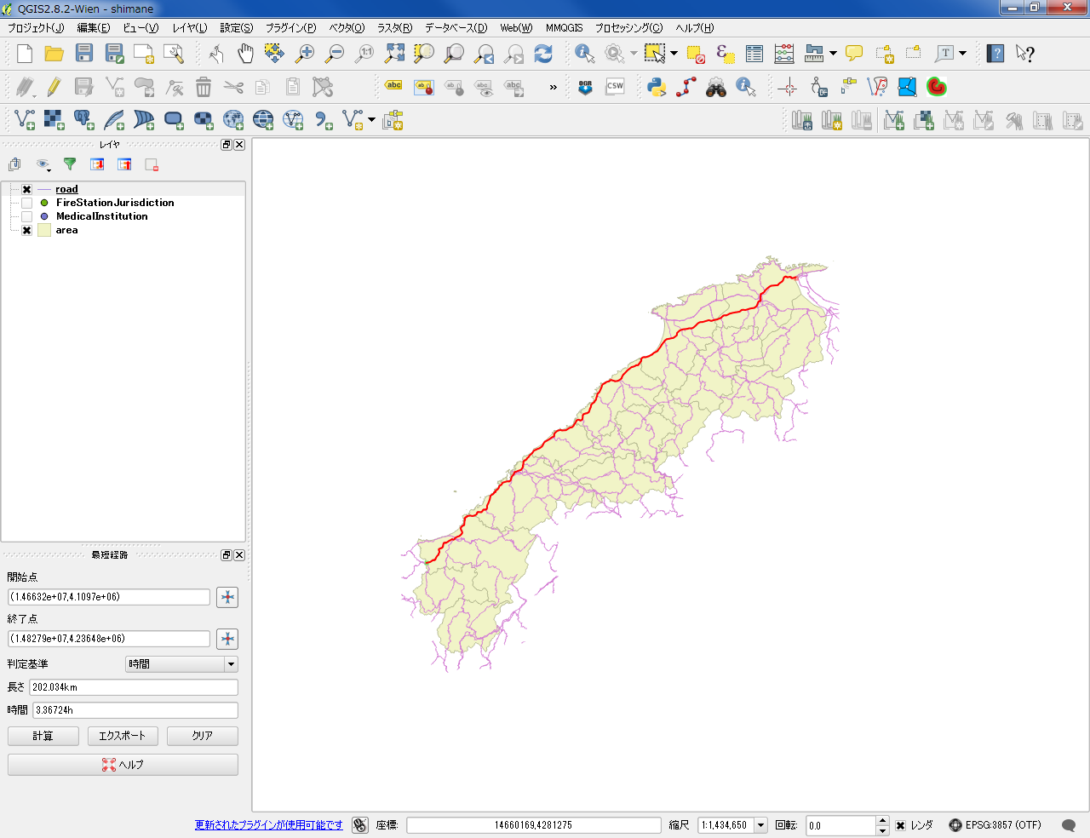
表示されている道路を基準にして、経路を検索したい二点の場所をクリック。
最短経路を表示するウインドウに検索結果が表示される。

Slide 8
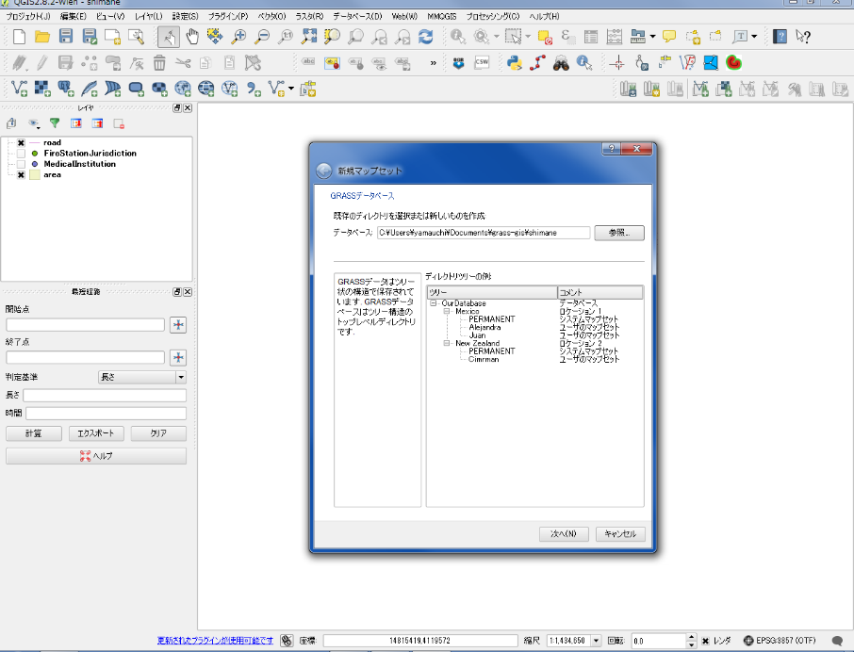
QGISとGRASSを用いた到達圏検索
①
②
GRASSでshapeファイルを読み込むための準備を行うため、新規マップセットをクリック。
データベースを保存するディレクトリを選択する（あらかじめ空のフォルダを作っておくと良い）。

Slide 9
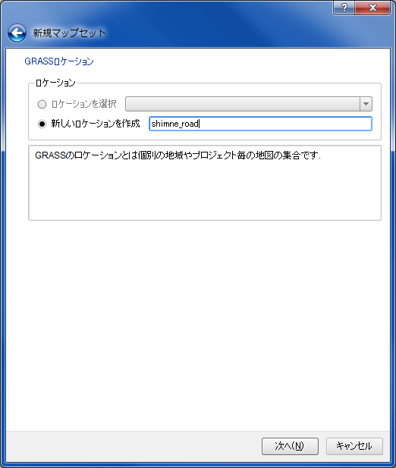
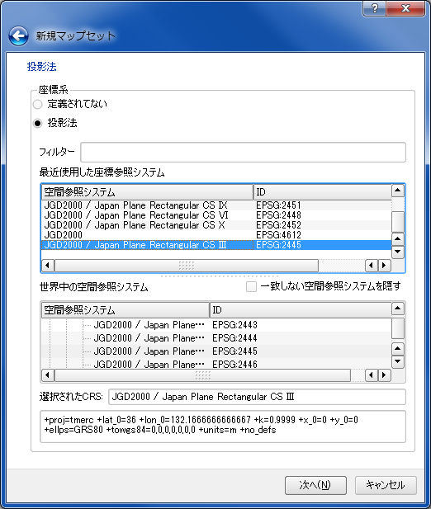
①
②
新しいロケーション名を任意で入力し、座標系を選択する。

Slide 10
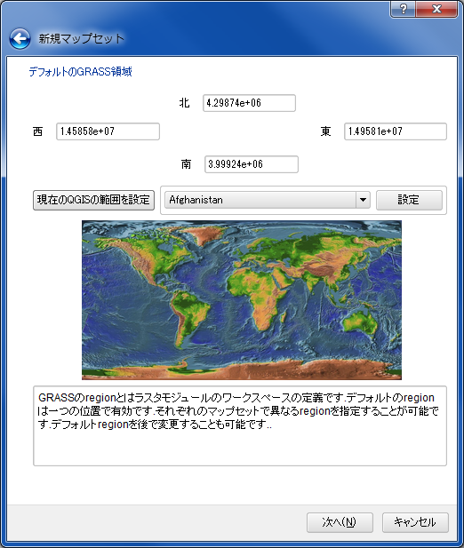
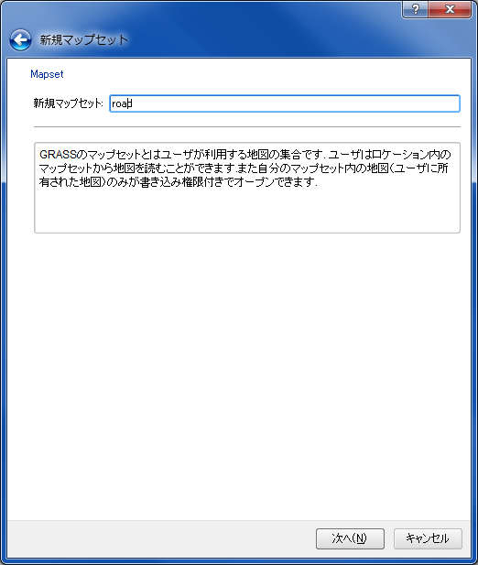
②
①
現在のQGISの範囲を設定をクリックし、新規マップセット名を入力する。

Slide 11
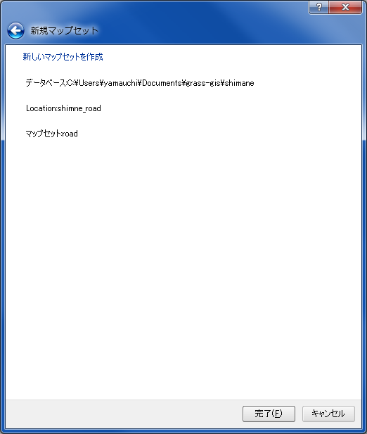
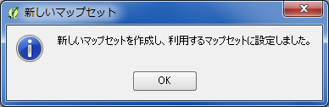
新規マップセットの作成が完了した。

Slide 12
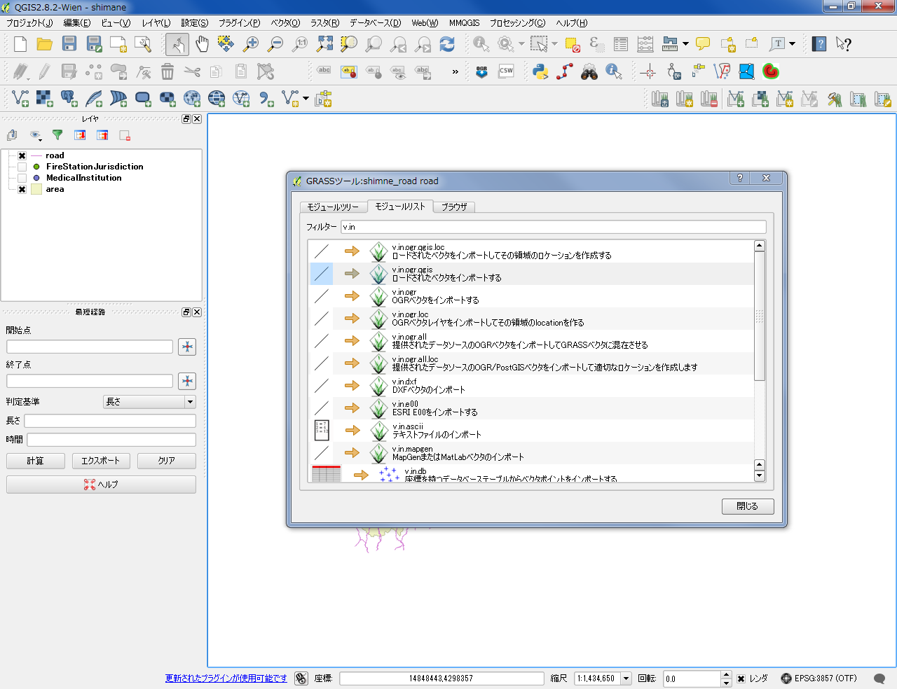
①
②
GRASSツールをクリックする。モジュールリストのタブに切り替え、フィルターにv.inと入力しロードされたベクタをインポートする(v.in.ogr.qgis) を選択し、shapeファイルを読み込む。

Slide 13
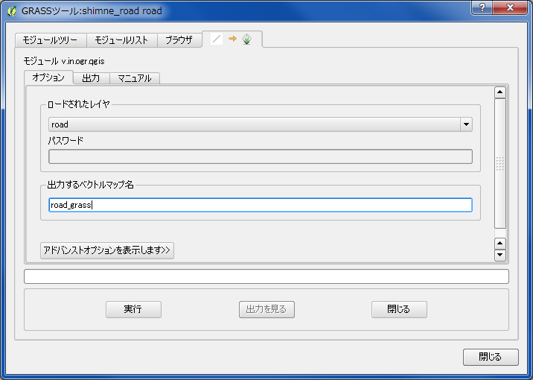
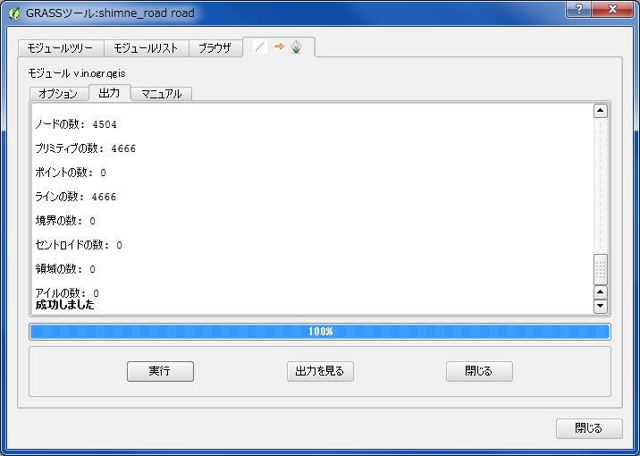
①
②
③
タブを切り替え、ロードされたレイヤ（QGISで読み込んでいるshapeファイル）からGRASSで読み込みたいデータを選択する。
出力するベクトルマップ名を入力し、実行をクリックする。

Slide 14
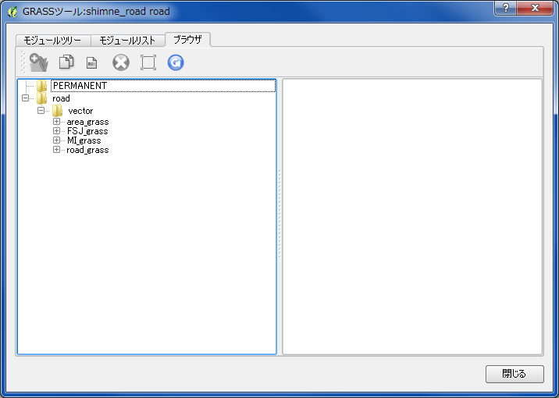
①
同様の作業を繰り返し、データを読み込む。
データの読みが一通りできたら、タブをブラウザに切り替え、データが読み込まれていることを確認する。

Slide 15
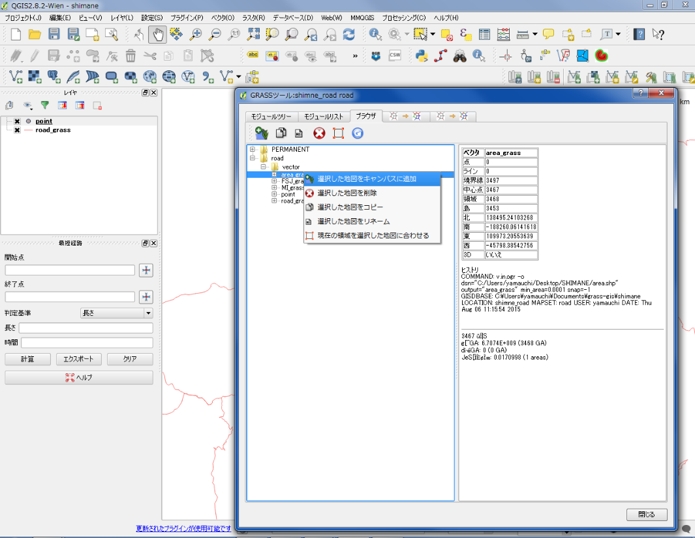
①
表示したいデータを右クリックし、選択した地図をキャンバスに追加 する
※データが重複するためQGISのデータは消しておく

Slide 16
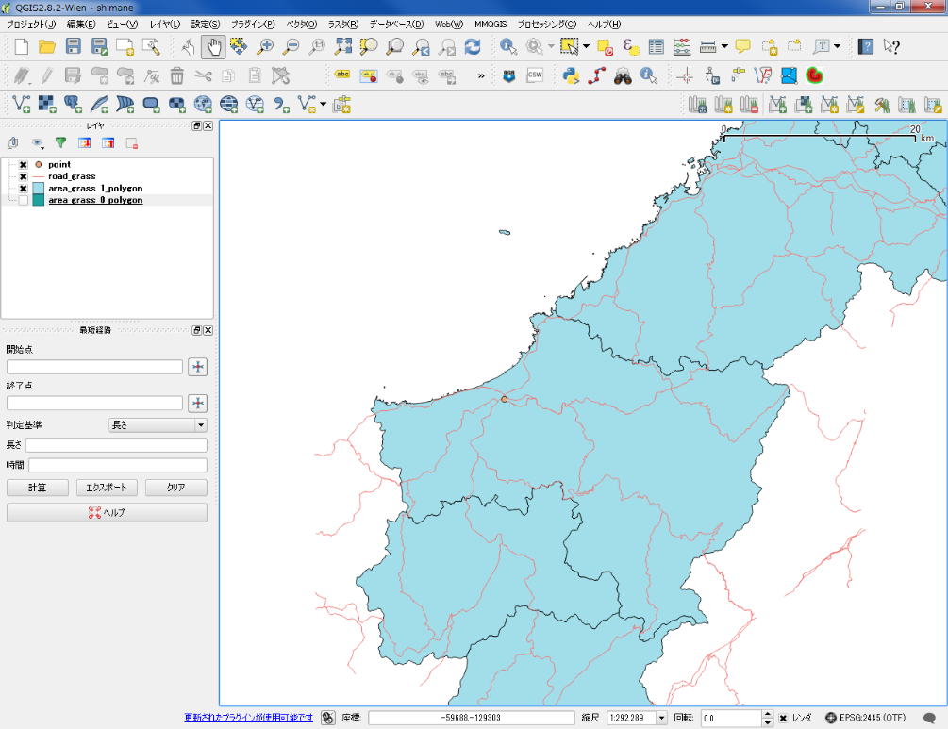
同様の手順を繰り返し、データを表示する。

Slide 17

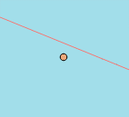
グラフを作成する
ラインとポイントが重ならない別のデータであるため、ネットワーク分析ができるようにデータを加工する。

Slide 18
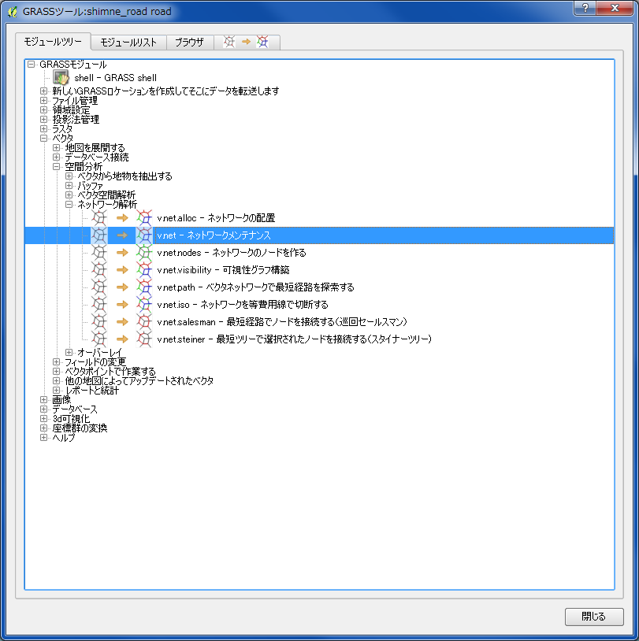
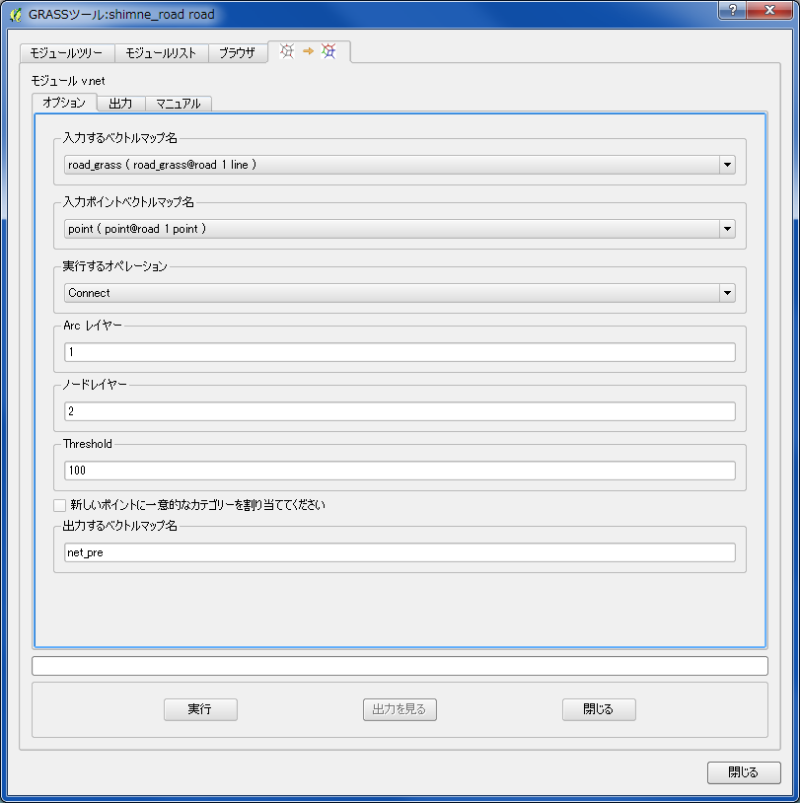
①
②
③ 閾値を入力
※ 道路からどのくらいポイントが離れているか。
④
GRASSツールを開き、モジュールツリーにタブを切り替える。
ネットワークメンテナンスをクリックし、タブを切り替えラインデータとポイントデータを選択する。
実行するオペレーションをconnectにして、出力するベクトルマップ名を入力し、実行をクリック。

Slide 19
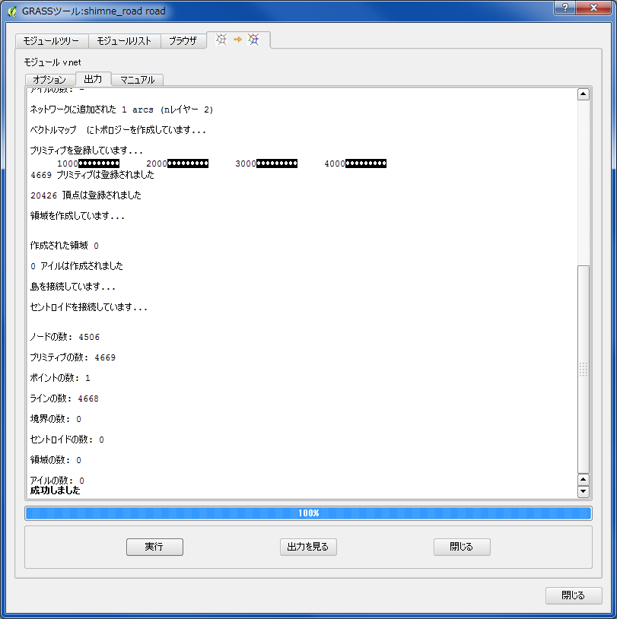
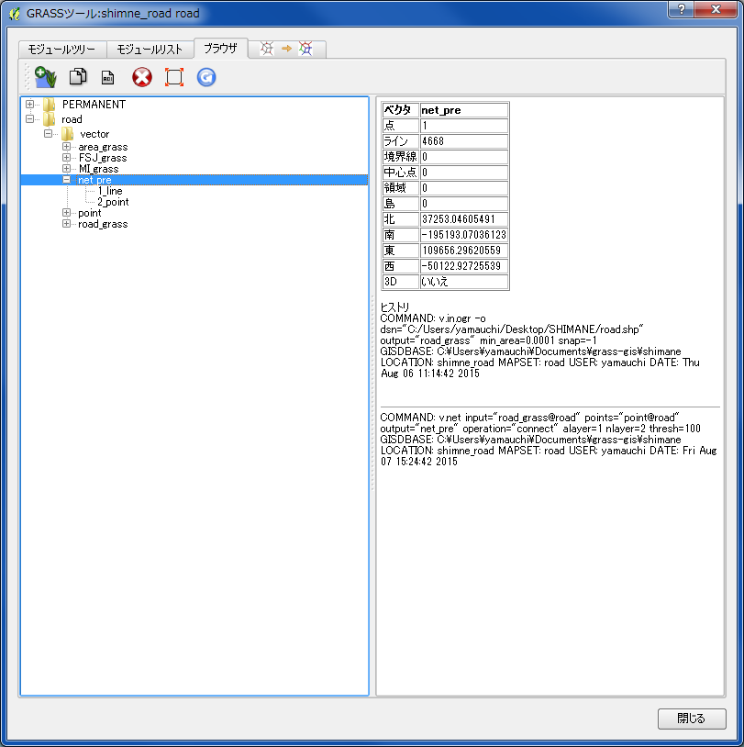
ブラウザタブに切り替え、作成したデータを表示する

Slide 20
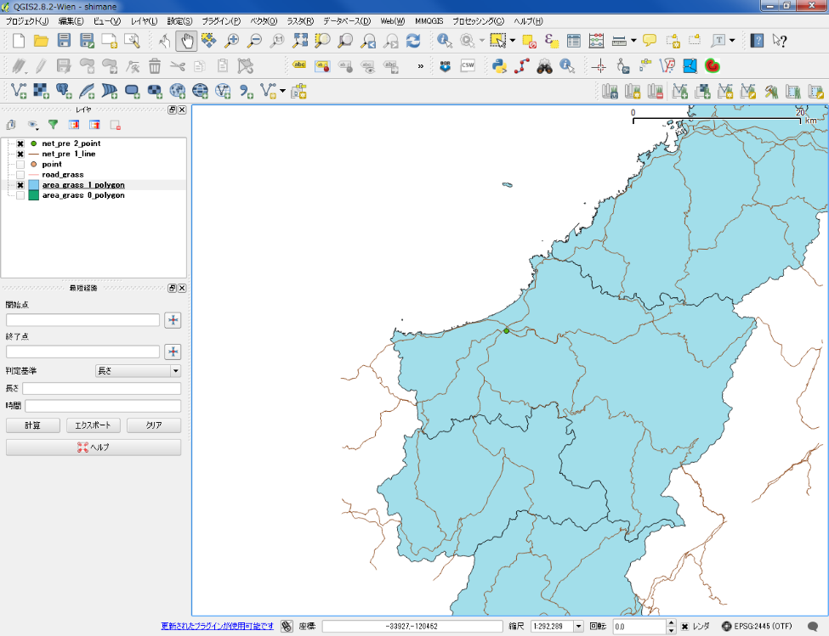
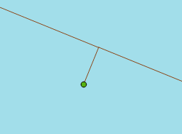
ラインがポイントまでつながるようになり、ネットワーク分析ができるようになった。

Slide 21
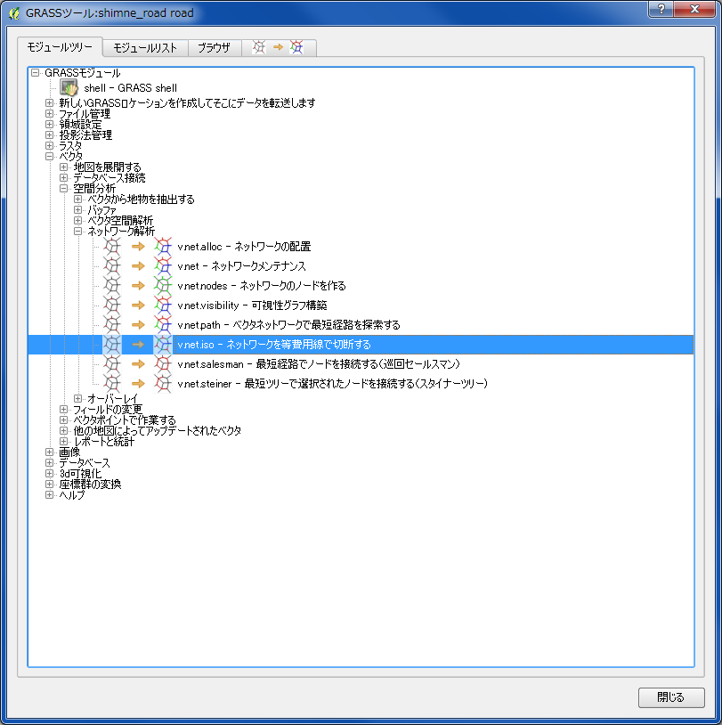
到達圏の検索をする
①
GRASSツールを開き、モジュールツリーにタブを切り替える。
ネットワークを等費線で切断する をクリックする。

Slide 22
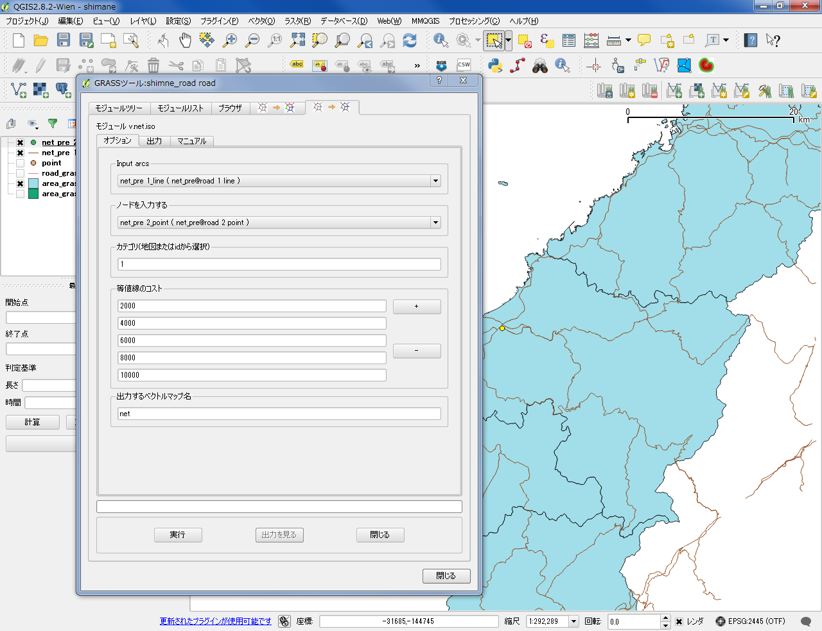
①
②
③
作成したデータを選択する。
等値線のコストをｍで入力し、出力するベクトルマップ名 を入力する。

Slide 23
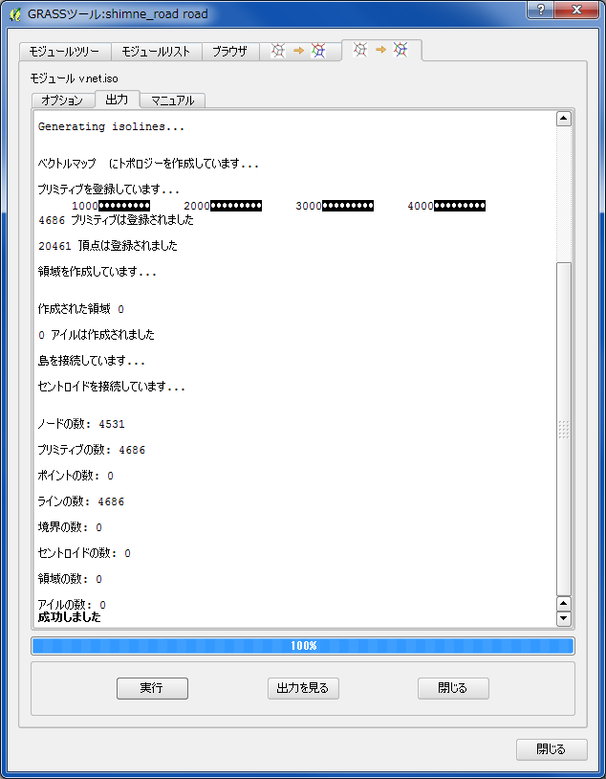
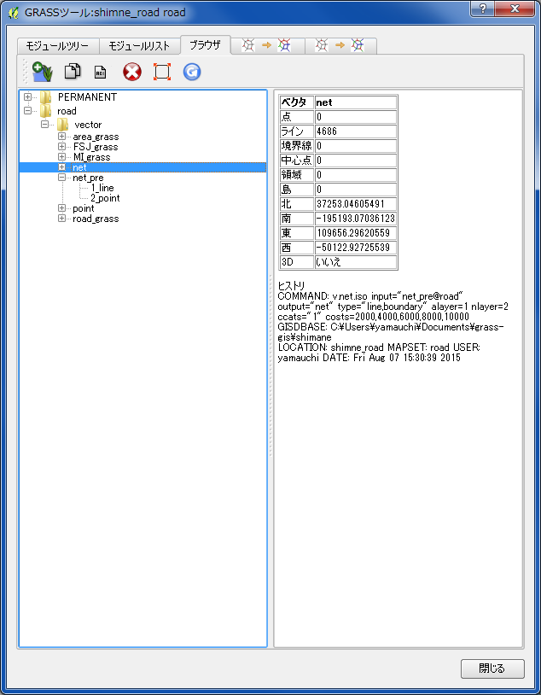
ブラウザタブに切り替え、作成したデータを表示する

Slide 24
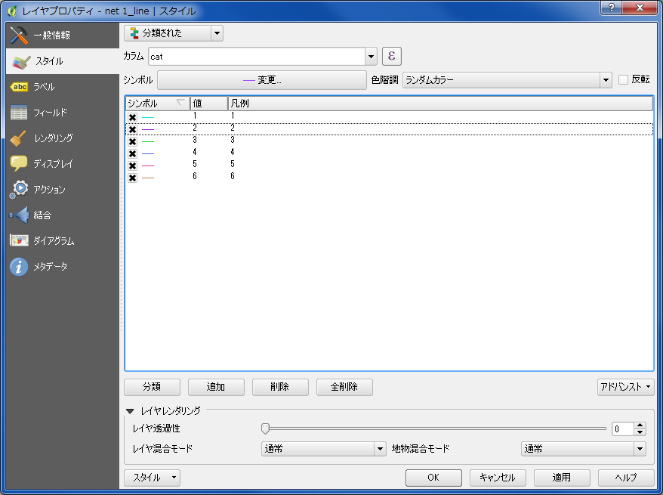
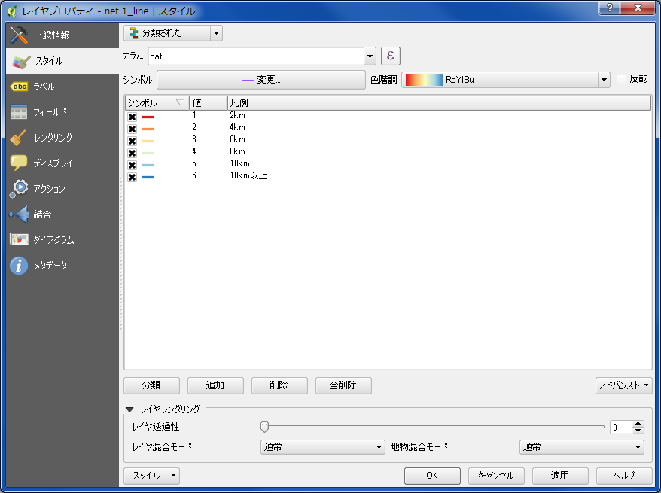
プロパティからスタイルを変更する。
等値線で入力した値ごとに色分けをする。

Slide 25
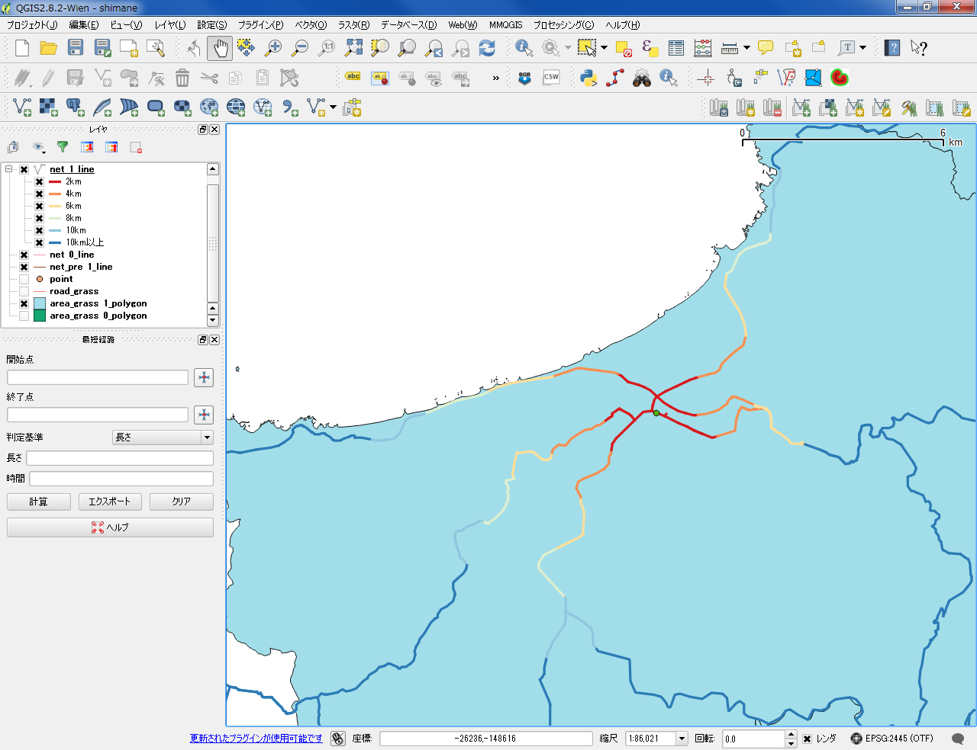
道路距離に基づく到達圏が表示できた
ラインが途切れている

Slide 26
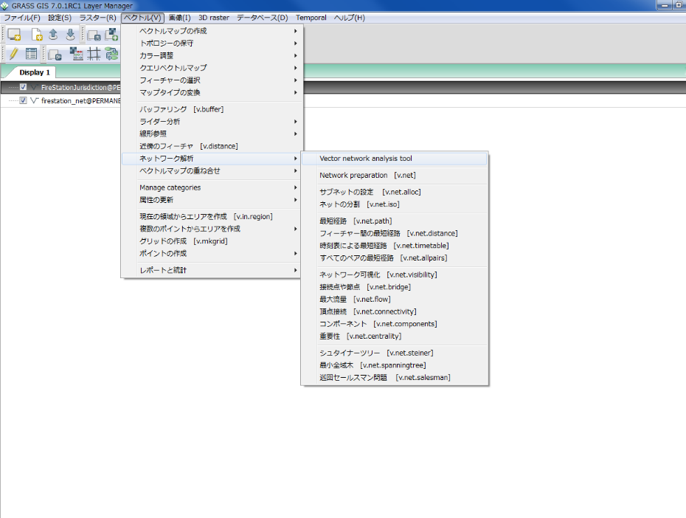
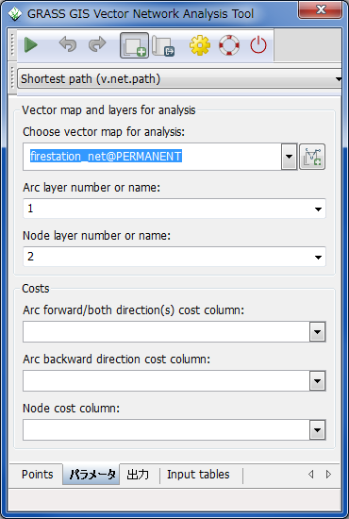
ＧＲＡＳＳを利用したネットワーク分析
Vector Network Analyst Tool を利用する。
作成したグラフを選択しておく。
ベクタ
＞ネットワーク解析
＞Vector Network Analyst Tool
Notes:
GRASSのみを利用するときの、データの格納と読み込みの仕方は、6章のリモートセンシングとその解析を参照

Slide 27
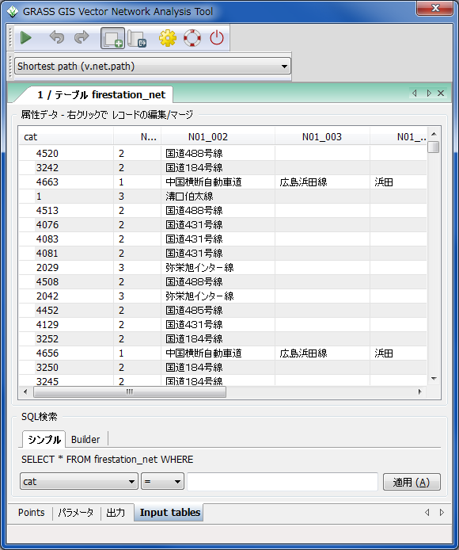
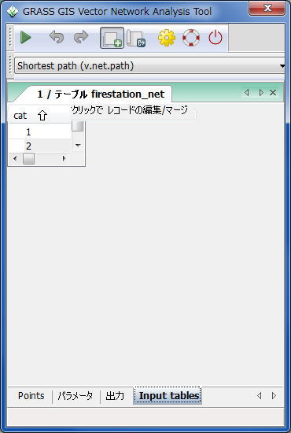
コストを追加する
Input tables タブに切り替え、ウインドウを拡大し属性テーブルを表示する。
属性テーブルを編集して、コストを追加していく。

Slide 28
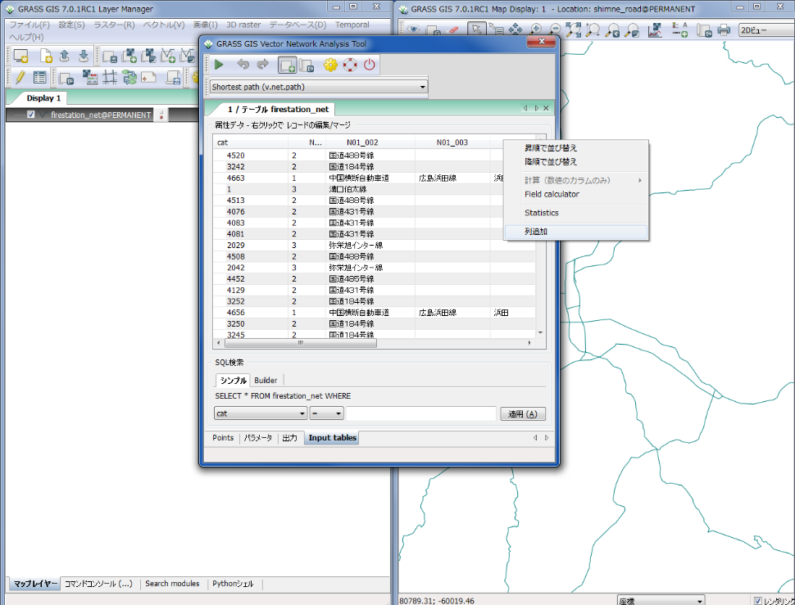
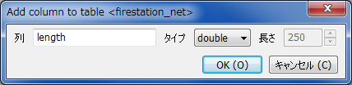
①
②
フィール名の上で右クリックして、列の追加をする。
列名を入力し、データ型を選択する。

Slide 29
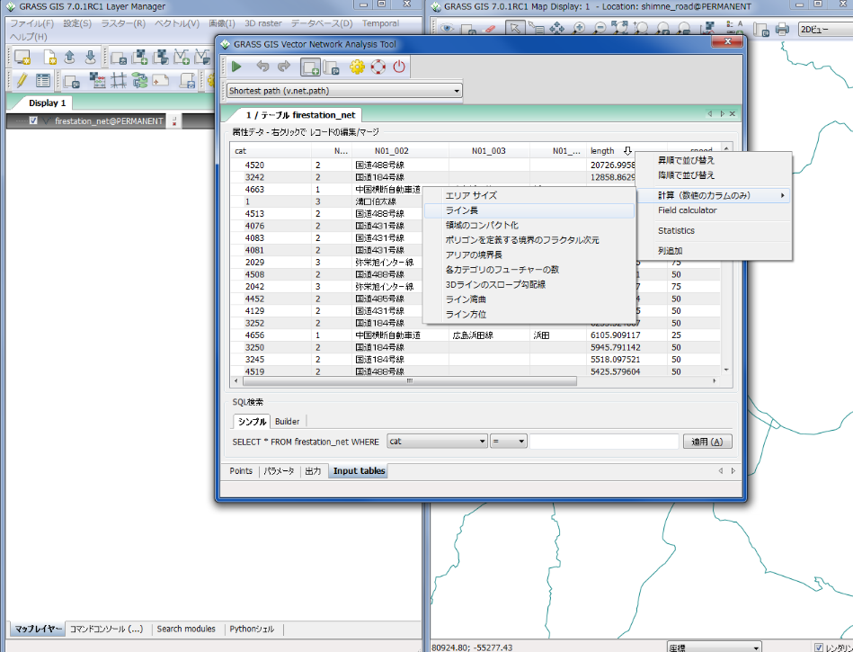
線の長さを追加する
新規に作成したフィールドの上で右クリックし、計算（数値カラムのみ） →ライン長を選択する。
空のフィールドに、ラインの長さが計算され、追加される。

Slide 30
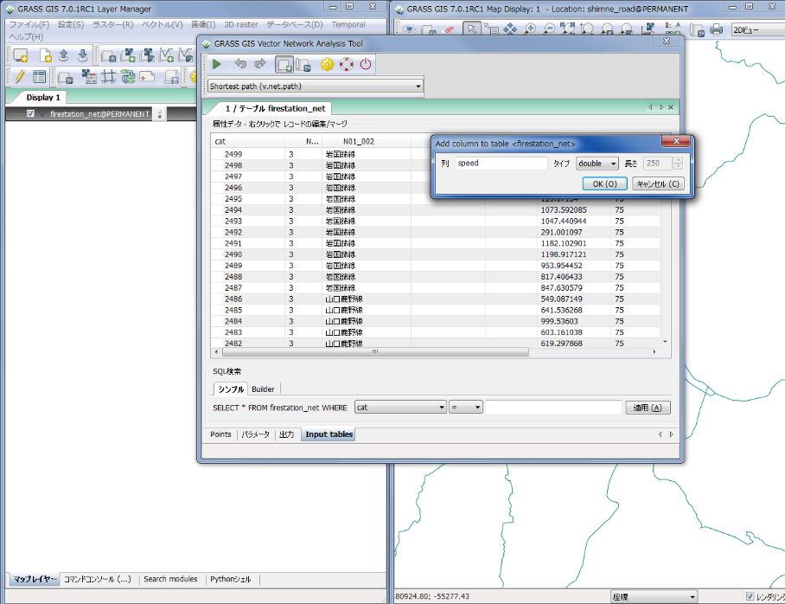
速度を追加する
フィール名の上で右クリックして、列の追加をする。
列名を入力し、データ型を選択する。

Slide 31
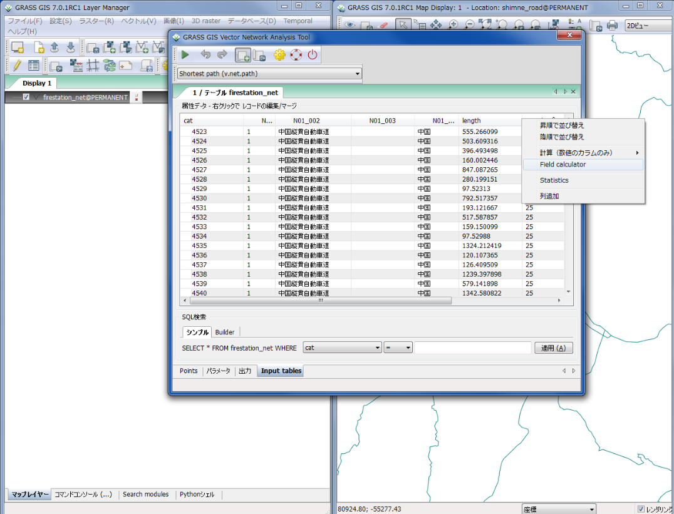
新規に作成したフィールドの上で右クリックし、Field calculator を選択する。
空のフィールドに、速度を追加する。

Slide 32
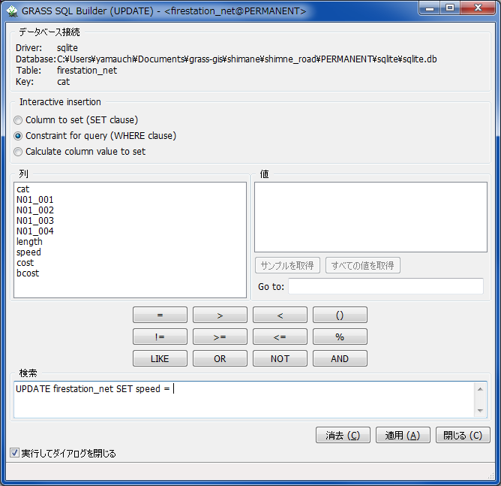
①
②
Constraint for query (WHERE clause)にチェックを入れる。
検索ウィンドウに式を入力する。

Slide 33
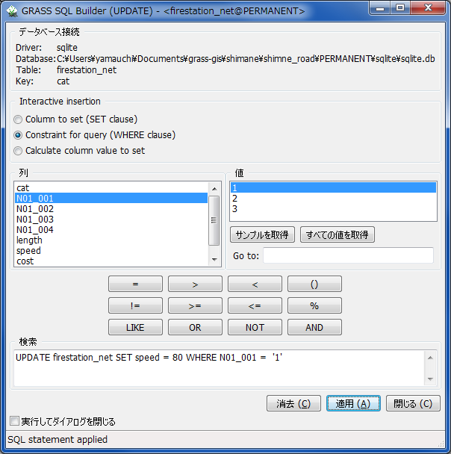
UPDATE データ名 SET 計算したいフィールド名 = 入力したい値(80km/h) WHERE 分類に用いるフィールド = 分類に基づく値
今回の場合は、N01_001のフィールドにある1-3の値に応じて、速度を分類して計算している。
N01_001列で１の値を持つフィールドと同じ行にあるspeed（新規の列）の値を80km/hとしている。
※列、値ウインドウの表示をクリックすると検索ウインドウに入力される。

Slide 34
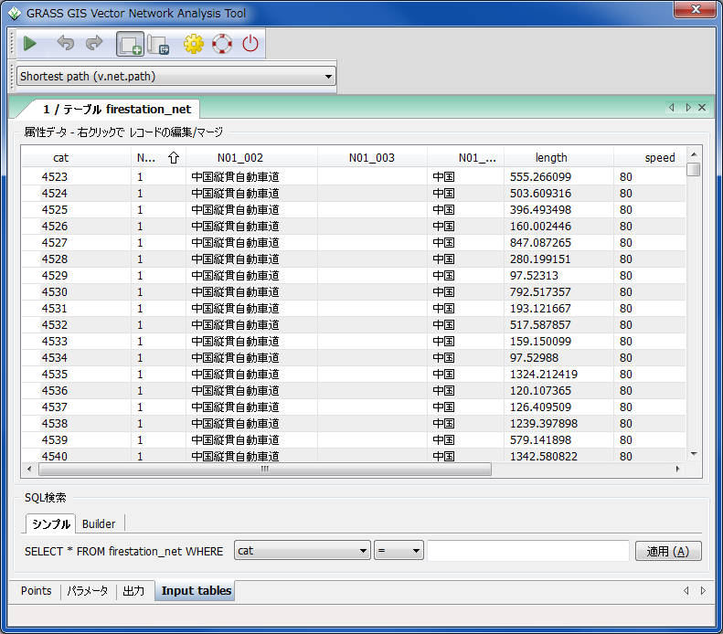
N01_001列で１の値を持つフィールドと同じ行にあるspeed（新規の列）の値が80km/hとなった。

Slide 35

60
‘2’
N01_001の2と3の値と同じ行のspeed列の速度も計算する

Slide 36
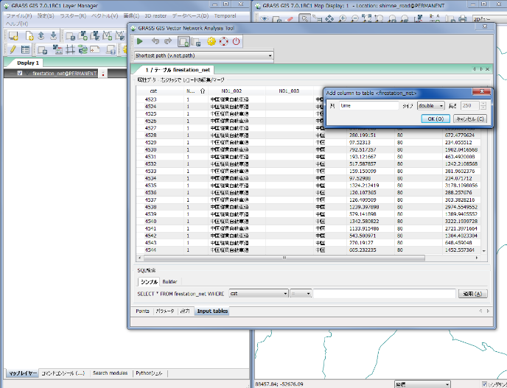
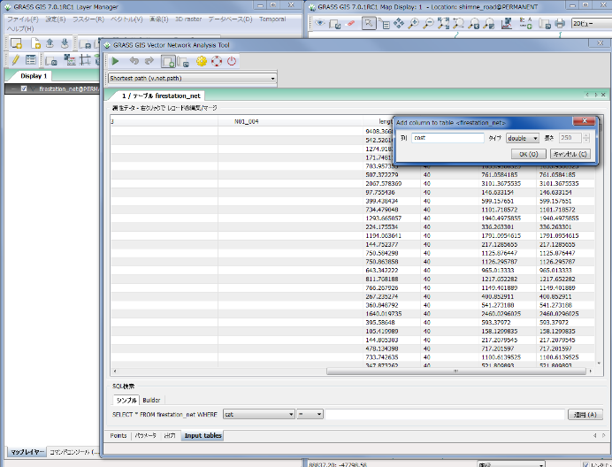
時間を追加する
time列とコスト列をcost列を新規に追加する

Slide 37
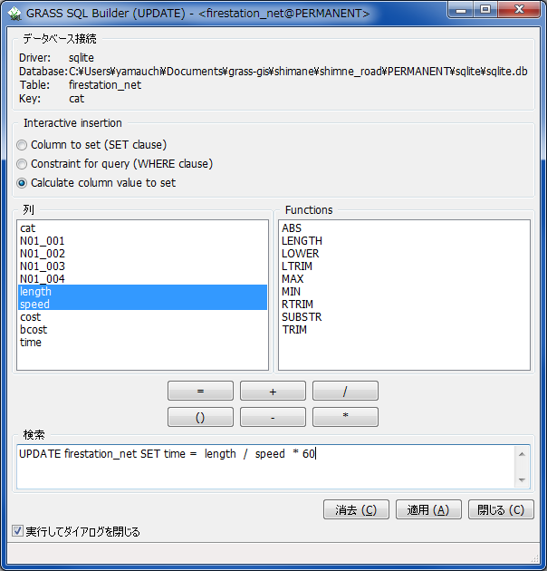
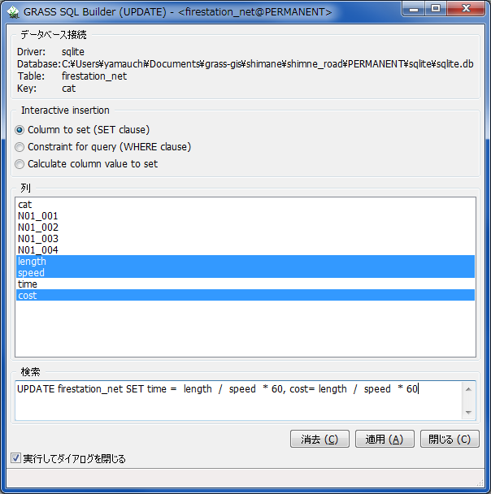
長さ÷スピード×60 ＝時間
time列とcost列を計算する

Slide 38

コストが追加された

Slide 39


ワークスペースの保存
ワークスペースを保存しておくことで、作業の途中経過を保存することができる。
入力したデータそのもの変化せず、表示範囲や色分けなどが保存される。

Slide 40


カラー調整（必須ではない）
ベクトル
＞カラー調整
＞Manage color rules interactively
速度ごとに道路を色分けする。
注意が出るが はい をクリックする。 ※重たい処理になるのでPCがフリーズする可能性あり

Slide 41

Use color column instead of color table: にチェックを入れ、列を追加をクリックし、OKをクリック
Notes:
時間がかかる場合がある

Slide 42

データの上で右クリックし、属性データを表示 をクリックする。

Slide 43

GRASSRGBという列ができている。この列で色を指定する。
Notes:
Temp_0も同時に生成される場合は、temp_0を消去、無視する

Slide 44


まず、全データを赤色にしてみる。
新規の列の全フィールドを ’255:0:0’ にする。

Slide 45

ベクトル
＞カラー調整
＞Manage color rules interactively
Use color column instead of color table: にチェックを入れ、適用、OKをクリックすると色が変わる。

Slide 46


40km/h
60km/h
80km/h
同様の手法で、速度ごとの色分けもできる（エラーがでるが表示される）。

Slide 47

Vector Network Analysis Tool について
①
パラメータータブをクリックし、分析したいデータを選択しておく。

Slide 48


①
②
分析手法を選択し、Points タブをクリックする。

Slide 49



③
①
ポイントの移動
②
④
頂点の表示
ポイントの追加
ポイントの削除
ポイントのタイプを選択し（分析手法によって異なる）、地図が表示されているウインドウを開く。
地図ウインドウを利用して、ポイントを移動させ、始点と終点の位置を決める。

Slide 50


ポイントの位置が決まったら、 ボタンをクリックする。
最短経路の検索が始まる。

Slide 51

コスト値を追加する
パラメーターにタブを切り替えてコストを追加する
time列を選択
cost列を選択

Slide 52

最短経路検索・・・ネットワークの最短経路を検索する
巡回セールスマン問題・・・条件づけをした経路検索
最大流量・・・ネットワーク上にある2セットのノード間の最大フローを計算する
サブネット設定・・・最も近接する中心点からサブネットを配分する（時間や距離によるネットの分割が可能）
フィーチャー間の最短経路・・・所与のフィーチャーセット間のネットワークを経由する最短経路を計算
ネットの分割・・・コスト値によってネットを分割

Slide 53

最短経路検索
コスト値なしで最短経路の検索をする

Slide 54

同じ地点で、コスト値を設定して、最短経路の検索をする。
コスト値ありとなしでは、検索結果が変化する。

Slide 55

巡回セールスマン問題
ポイントを追加して、巡回に適した最短経路を検索する。

Slide 56

サブネット設定
ポイントを中心としたネットワーク圏を検索する。

Slide 57

ネットの分割
ポイントを中心に指定した距離ごとにネットを分割する。
Iso lines: で距離を設定する。

